Slide 1
1-14 論理回路 基本論理回路 AND,OR,NOT,応用としてNAND
情報Ⅰ

Slide 2
0
0
0
0
1
1
1
1

Slide 3
0
0
0
0
1
1
1
1

Slide 4
0
0
0
0
1
1
1
1

Slide 5
0
0
0
0
1
1
1
1

Slide 6
0
0
0
0
1
1
1
1

Slide 7
0
0
0
0
1
1
1
1

Slide 8
1-14-4 練習問題1 ：右の真理値表を完成させよう
真理値表
① | ② | ③ | 出力
0 | 0 | 0
0 | 0 | 1
0 | 1 | 0
0 | 1 | 1
1 | 0 | 0
1 | 0 | 1
1 | 1 | 0
1 | 1 | 1
入力①
0
AND
OR
出力
0
0
入力②
0
NOT
1
1
入力③
1
1

Slide 9
論理回路問題補足解法技術
ANDが０を出す場合は、その入力が「2入力が１，１である」場合以外
･･･条件ｘ
真理値表
① | ② | ③ | 出力
0 | 0 | 0
0 | 0 | 1
0 | 1 | 0
0 | 1 | 1
1 | 0 | 0
1 | 0 | 1
1 | 1 | 0
1 | 1 | 1
入力①
AND
0
0
OR
出力
0
0
入力②
0
0
最終段がORなら出力1になりやすい。故にレアケースの出力0の場合を見つけたら、後は全部1であろう。
この場合、ORの入力が0，0だ。
0
NOT
1
入力③
1
NOTが０を出す場合は、その入力が「入力１である」場合
･･･条件ｙ
1
条件ｘ、条件ｙが重なる場合は出力０あとは全部１
1

Slide 10
0
0
0
0
1
1
1
1

Slide 11
0
0
0
0
1
1
1
1

Slide 12
問題２ 真理値表
① | ② | ③ | 出力
1 | 1 | 1 | 1
1 | 1 | 0 | 0
1 | 0 | 1 | 1
1 | 0 | 0 | 0
0 | 1 | 1 | 1
0 | 1 | 0 | 0
0 | 0 | 1 | 1
0 | 0 | 0 | 1
問題３ 真理値表
① | ② | ③ | 出力
1 | 1 | 1 | 1
1 | 1 | 0 | 0
1 | 0 | 1 | 0
1 | 0 | 0 | 0
0 | 1 | 1 | 1
0 | 1 | 0 | 0
0 | 0 | 1 | 0
0 | 0 | 0 | 0

Slide 13
0
0
1
1
1
0
0
0

Slide 14
３入力加算結果の２桁目
３入力加算結果の１桁目
全加算器

Slide 15
1個
1個
3個
n-1個

Slide 16
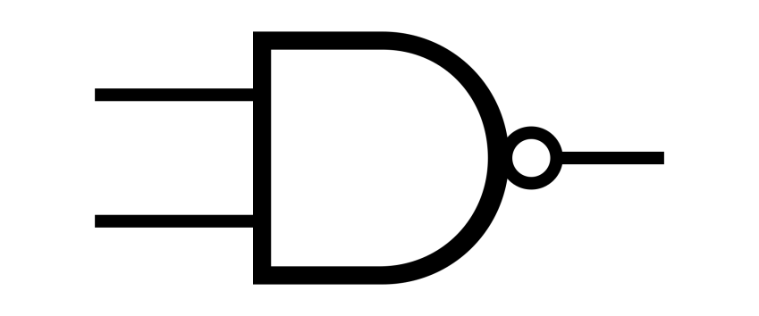
応用・発展項目 ＮＡＮＤ回路：NOT AND、すなわちAND回路の反転
NAND回路の組合せで
あらゆる回路を組むことができる
➡大量生産でコストカット可能
入力① | 入力② | 出力
０ | ０ | １
０ | １ | １
１ | ０ | １
１ | １ | ０
上はNAND回路で組んだNOT回路
では、NAND回路でAND回路、OR回路を
組む方法は？

Slide 17
NAND回路で組んだ AND回路
NAND回路で組んだ OR回路

